Slide 1
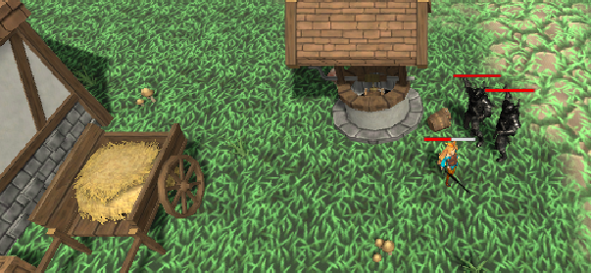
유니티를 활용한 3D MMORPG GAME
사용 툴 : Unity 2019.3.1f1
Visual Studio 2019

Slide 2
0. 목차
0. 목차
1. 게임 스토리
2. 게임 기능 및 코드

Slide 3
1. 게임 스토리
2. 맵 내의 몬스터 사냥하기
3. 몬스터가 죽으면 몬스터가 자동생성됨
1. 캐릭터 생성 후 맵 탐방

Slide 4
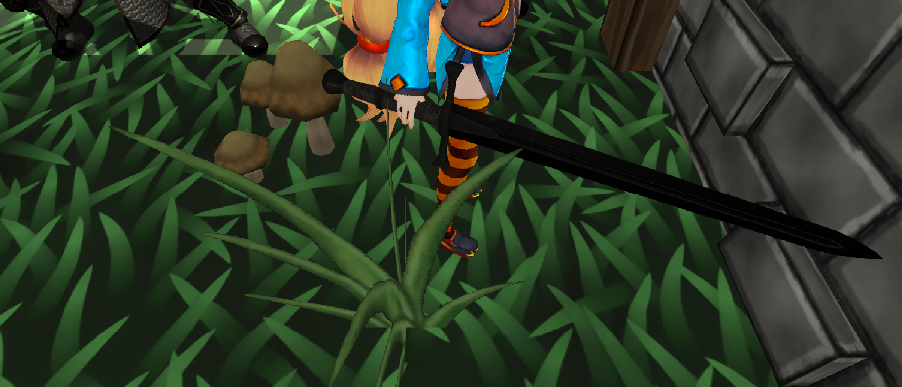
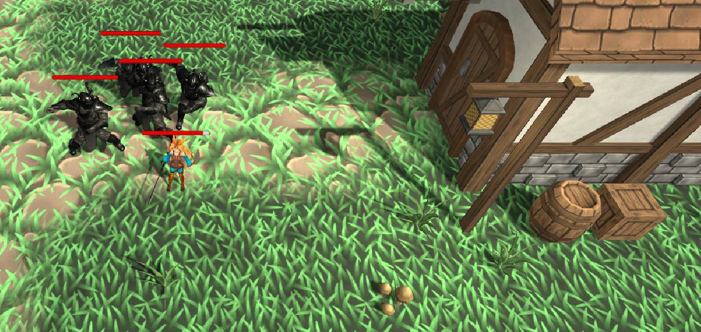
2-1. 캐릭터 생성 및 맵 탐방(유니티)
1)건물(Block) 뒤로 캐릭터가 가려질 때의 플레이어의 시점
(플레이어의 발 끝으로 카메라가 전환됨)
2) Block이 없을 때의 플레이어의 시점

Slide 5
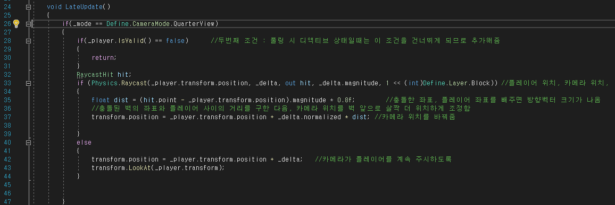
2-1. 캐릭터 생성 및 맵 탐방(코드)
GameScene에서 CameraController를 생성 시에 RaycastHit()를 통해 현재 플레이어의 시선에서 블록을
만나게 되면 32줄의 if()문을 실행하여 카메라 위치를 벽 앞으로 위치 조정하거나
방해되는 블록이 없을 경우에는 카메라가 생성된 플레이어의 위치에서 사물을 바라보도록 조정하는 코드

Slide 6
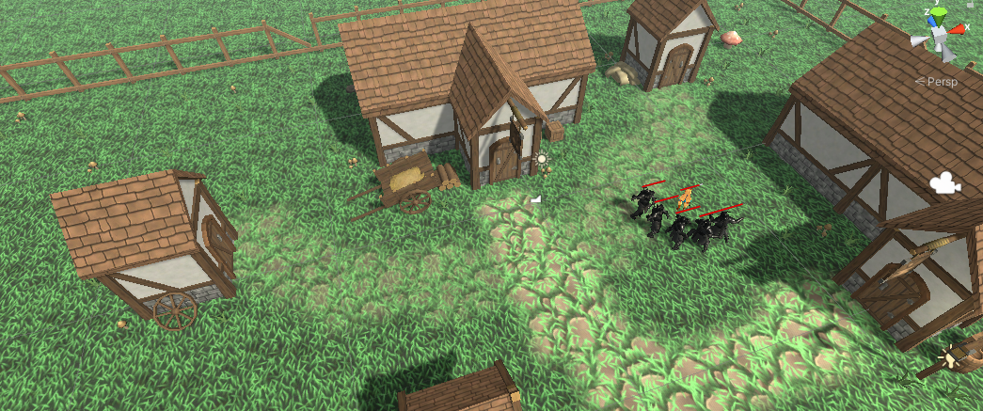
2-2. 몬스터와의 조우(유니티)

Slide 7
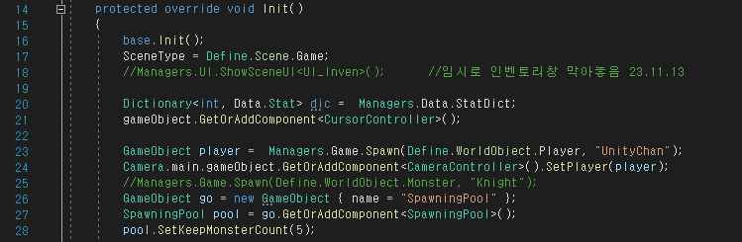
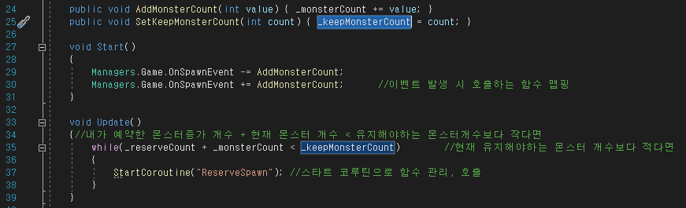
2-2. 몬스터와의 조우(코드1)
1) GameScene에서 몬스터가 자동 생성되는 클래스를 생성하여(SpawningPool) 계속 일정 수의 몬스터 5마리를 자동생성하도록 초기화 해주게됨.
2)
SpawningPool클래스의 SetKeepMonsterCount()를 통해 초기화된 몬스터의 예약개수를 Update()에서 ReserveSpawn()라는 코루틴 함수로 일정 몬스터 개수만큼을 유지하도록 관리, 호출함

Slide 8
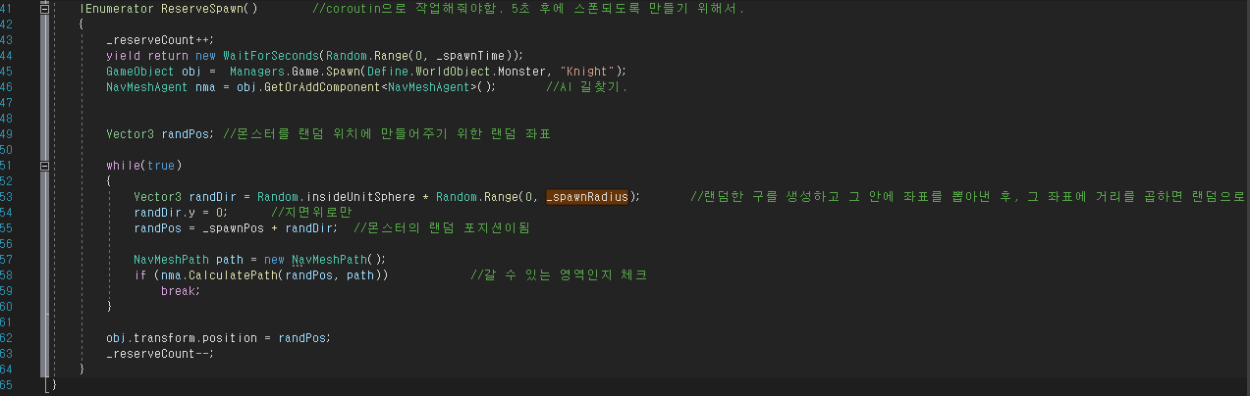
2-2. 몬스터와의 조우(코드2)
몬스터를 생성하는 ReserveSpawn()함수 내에서 루프를 돌면서 맵에서 구를 생성한 후 랜덤한 위치를 뽑아서
몬스터를 자동 생성하게 만들어줌

Slide 9
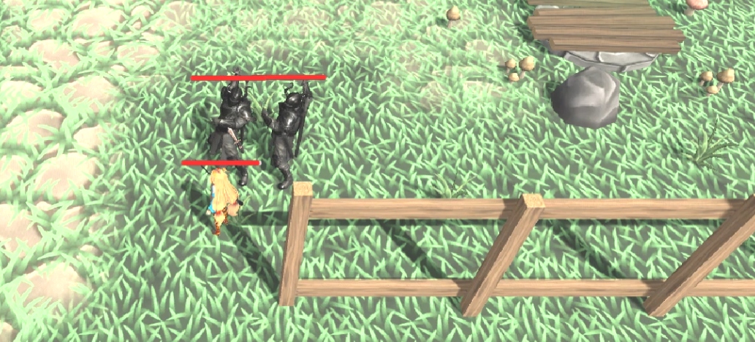
2-3. 몬스터 공격(유니티)
플레이어 주변으로 몬스터가 접근하면 커서 모양이 검 모양으로 변경되며 플레이어 및 몬스터의 생명바가
체력의 퍼센티지만큼 표현됨

Slide 10
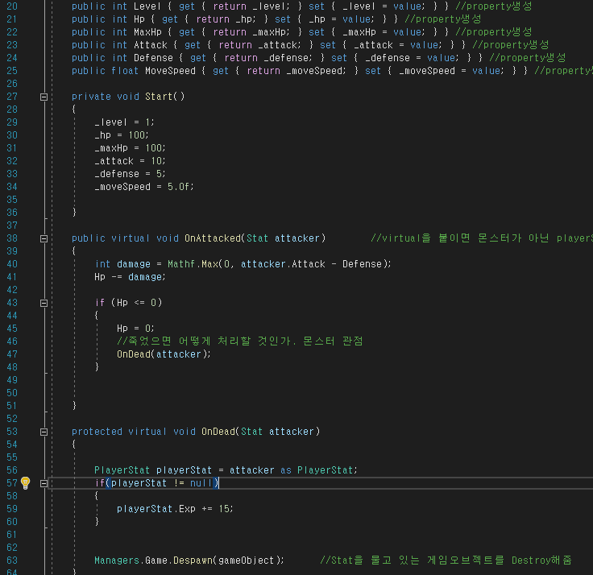
2-3. 몬스터 공격(코드1)
Stat 클래스를 생성하여 몬스터, 플레이어의 프로퍼티들을 생성

Slide 11
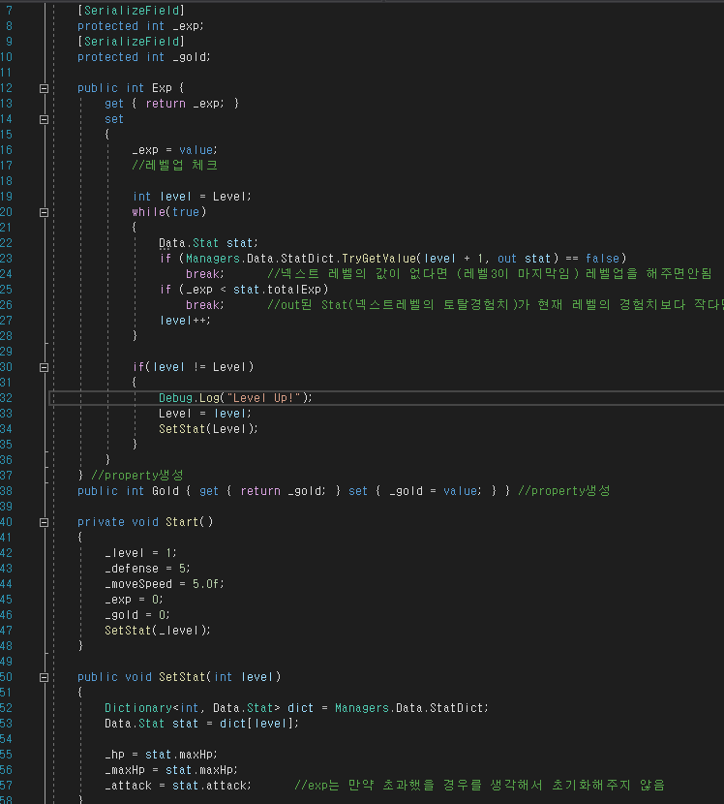
2-3. 몬스터 공격(코드2)
Player는 PlayerStat 클래스로 관리해주며 Stat클래스를 상속받음
Stat 정보가 들어있는 Data파일을 읽어와서 정해진 경험치 이상을
얻게 되면 레벨업이 되며, 황금을 얻는 함수를 구현

Slide 12
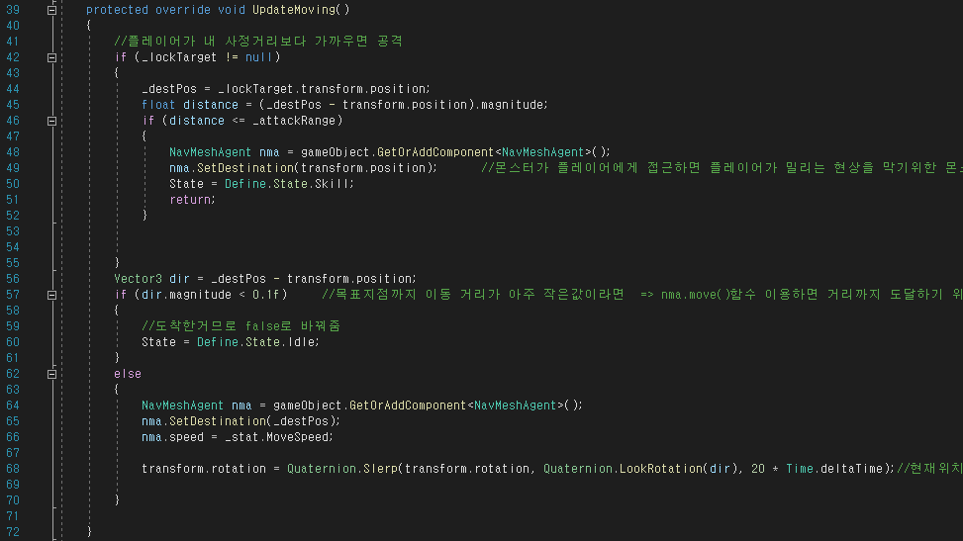
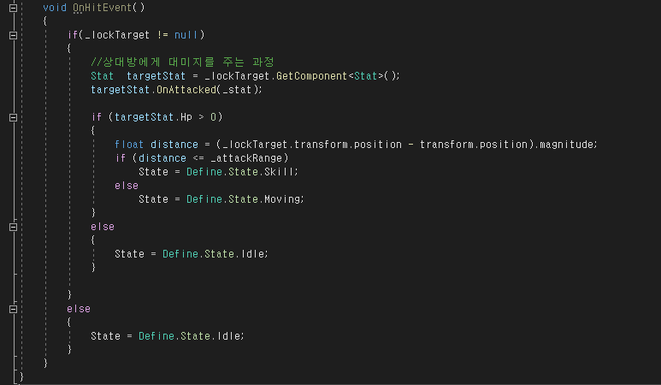
2-3. 몬스터 공격(코드3)
MonsterContoller클래스에서 _lockTarget(플레이어)가 반경에 접근한다면 따라가도록 코드를 구현함
MonsterContoller클래스에서 플레이어를 공격하면 체력이 닳도록 구현함. 만약 플레이어의 체력이 0 이상이면 계속 자동공격을 하고 상태(state)를 Skill상태로 변경하고 죽었다면 대기상태로 둠

Slide 13
2-3. 몬스터 공격(코드4)
MonsterContoller클래스에서 _lockTarget(플레이어)가 반경에 접근한다면 따라가도록 코드를 구현함
OnHitEvent()를 통하여 MonsterContoller클래스에서 플레이어를 공격하면 체력이 닳도록 구현함. 만약 플레이어의 체력이 0 이상이면 계속 자동공격을 하고 상태(state)를 Skill상태로 변경하고 죽었다면 대기상태로 둠
이와 같은 코드가 플레이어에도 똑같이 구현되어있음

